Slide 1
logo
2015
PowerPoint

Slide 2
标题一
一份咖啡，一个美好的午后时光。一份咖啡，一个美好的午后时光。
标题二
一份咖啡，一个美好的午后时光。一份咖啡，一个美好的午后时光。
团队介绍
一个年轻、朝气的精英团队
标题三
一份咖啡，一个美好的午后时光。一份咖啡，一个美好的午后时光。
标题四
一份咖啡，一个美好的午后时光。一份咖啡，一个美好的午后时光。

Slide 3
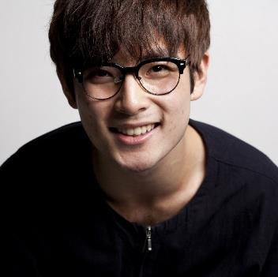
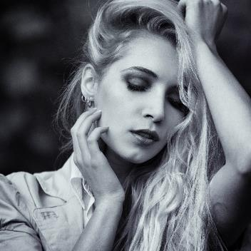
WE ARE THE CHAMPION
团队成员
Name
Name
Name
CEO
CEO
CEO
曾经有段时间，酷爱咖啡，喜欢咖啡特有的浓郁芳香和苦涩的味道。常常一个人在午后泡上一杯咖啡，静静享受午后阳光。
曾经有段时间，酷爱咖啡，喜欢咖啡特有的浓郁芳香和苦涩的味道。常常一个人在午后泡上一杯咖啡，静静享受午后阳光。
曾经有段时间，酷爱咖啡，喜欢咖啡特有的浓郁芳香和苦涩的味道。常常一个人在午后泡上一杯咖啡，静静享受午后阳光。

Slide 4
团队经历
一个年轻、朝气的精英团队
标题一
标题二
标题三
时光在音乐与文字中静静流过，轻轻走向西边的山涧，随着潺潺的小溪缓缓流淌。柔柔的日光已经偏斜到树梢，下一刻，就该是夕阳西下，漫天晚霞了吧。时光在音乐与文字中静静流过
2014/06/12
 | 时光在音乐
 | 文字中静静流过
 | 随着潺潺的小溪
 | 缓缓流淌
 | 柔柔的日光已经偏斜
时光在音乐与文字中静静流过轻轻走向西边的山涧
2014/09/12
时光在音乐与文字中静静流过轻轻走向西边的山涧

Slide 5
客户人群
一个年轻、朝气的精英团队
白领
推销员
商务人士
工人
其他
65%
64%
63%
62%
61%
65%
64%
63%
62%
61%
65%
64%
63%
62%
5%
61%
4%
3%
2%
15%
1%
14%
13%
12%
11%

Slide 6
优质服务
一个年轻、朝气的精英团队
柔柔的日光已经偏斜到树梢，下一刻，就该是夕阳西下
时光在音乐与文字中静静流过，轻轻走向西边的山涧。
SERVICE
轻轻走向西边的山涧，随着潺潺的小溪缓缓流淌。
漫天晚霞了吧。时光在音乐与文字中静静流过

Slide 7
团队业绩
一个年轻、朝气的精英团队
2013 |  |  |  | 2014 |  |  |  | 2015
Q1 | Q2 | Q3 | Q4 | Q1 | Q2 | Q3 | Q4 | Q1 | Q2 | Q3 | Q4
历年数据分析
时光在音乐与文字中静静流过，轻轻走向西边的山涧，随着潺潺的小溪缓缓流淌

Slide 8
团队作品
一个年轻、朝气的精英团队
标题一
标题二
标题三
标题四
标题五
时光在音乐与文字中静静流过，轻轻走向西边的山涧，随着潺潺的小溪缓缓流淌。柔柔的日光已经偏斜到树梢，下一刻，就该是夕阳西下，漫天晚霞了吧。时光在音乐与文字中静静流过
时光在音乐与文字中静静流过，轻轻走向西边的山涧，随着潺潺的小溪缓缓流淌。
时光在音乐与文字中静静流过，轻轻走向西边的山涧，随着潺潺的小溪缓缓流淌。柔柔的日光已经偏斜到树梢，下一刻，就该是夕阳西下，漫天晚霞了吧。时光在音乐与文字中静静流过
时光在音乐与文字中静静流过，轻轻走向西边的山涧，随着潺潺的小溪缓缓流淌。
时光在音乐与文字中静静流过轻轻走向西边的山涧
标题五

Slide 9
Contacts
459195942@qq.com
联系我们
459195942@qq.com
459195942@qq.com
18671692506

Slide 10
!
THANKS

Slide 11
张涛是个愤青
1.我将长期更新高质量的免费模板，欢迎大家关注我新浪@张涛是个愤青。
2.喜欢我作品欢迎来我小店http://www.pptstore.net/author/维勒M/ 坐坐，（小店更有超酷炫动画模板）

Slide 12
【商业图片使用说明】
本设计作品中所使用的图片来源于以下网站（图片链接见本页备注），以下网站均有声明：图片为免费无版权图片，并且可以供个人和商业使用，如需确认版权情况，可查看该网站图片版权声明。

Slide 13
51PPT模板网 www.51pptmoban.com 授权发布
若需转载 请联系@张涛是个愤青

